Slide 1


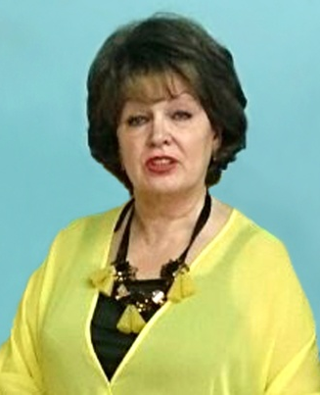
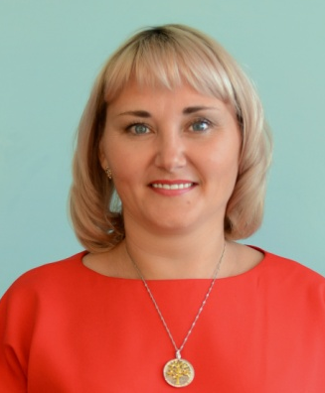
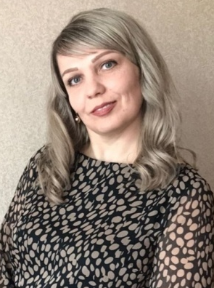
Управление образованием Администрации города Юрги
«Муниципальное бюджетное дошкольное образовательное учреждение
«Детский сад комбинированного вида №31 «Берёзка»
Калинкина Наталья Леонидовна
воспитатель,
natalleonid@gmail.com
высшая квалификационная категория
Мазурина Наталья Александровна
воспитатель,
nmazurina@mail.ru
первая квалификационная категория
Науменкова Олеся Николаевна
воспитатель,
naumenkova-77@ mail.ru
высшая квалификационная категория

Slide 2


ПРОЕКТ
«Государственные символы России»
Номинация конкурса:
«Лучший педагогический проект»
Продолжительность проекта:
краткосрочный (сентябрь – ноябрь)
Юрга 2022

Slide 3
Актуальность
Патриотическое воспитание дошкольников – актуальная проблема в условиях современной России. Изменилась не только жизнь, но и мы сами. В течение последних десятилетий радикально переосмыслено само понятие патриотического воспитания дошкольников, его содержание, цели и задачи. Чувство любви к Родине – это одно из самых сильных чувств без него человек ущербен, не ощущает своих корней. А почувствует ли он привязанность к родной земле или отдалится от неё, это уже зависит от обстоятельств жизни и воспитания.

Slide 4
Задачи:
Формировать у детей представления о России, как о родной стране, о государственном гимне, гербе, флаге.
Развивать познавательную активность детей, связную речь, обогатить знания детей через изучение государственной символики России.
Воспитывать чувство патриотизма, уважительное и бережное отношение к своей стране, гордость за принадлежность к гражданам России.

Slide 5
Результаты мониторинга уровня сформированности у детей представлений о государственных символах России

Slide 6
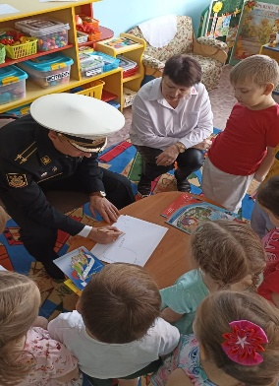
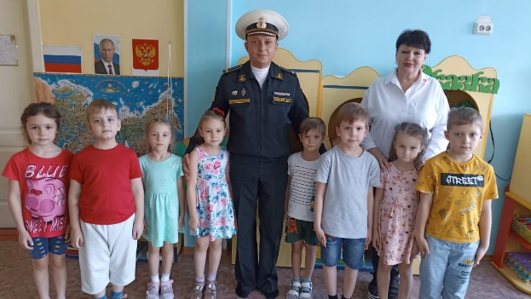
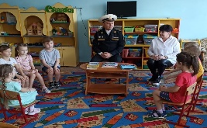
Используемые формы и методы в работе с детьми

Slide 7
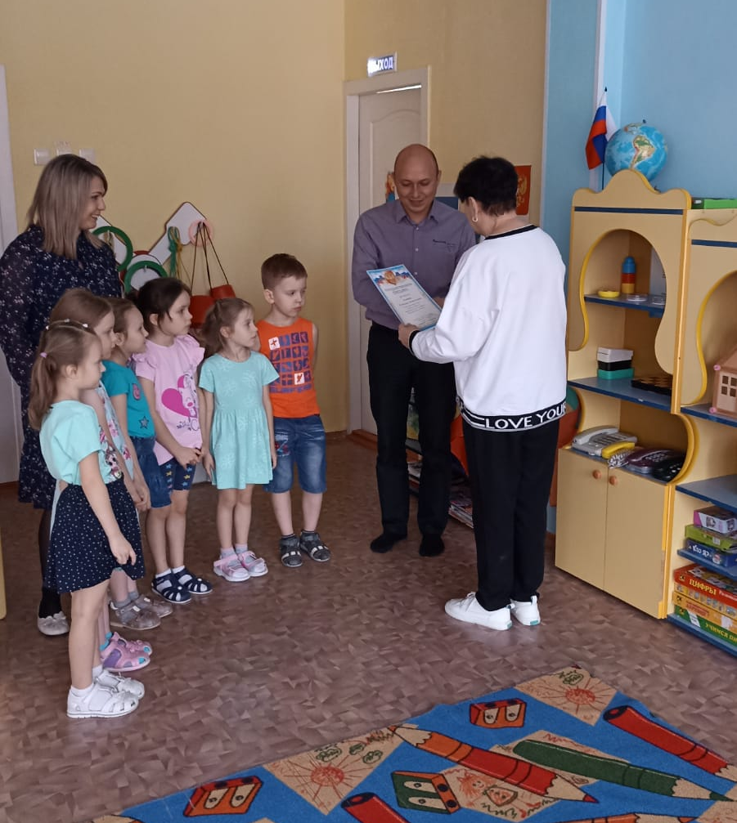
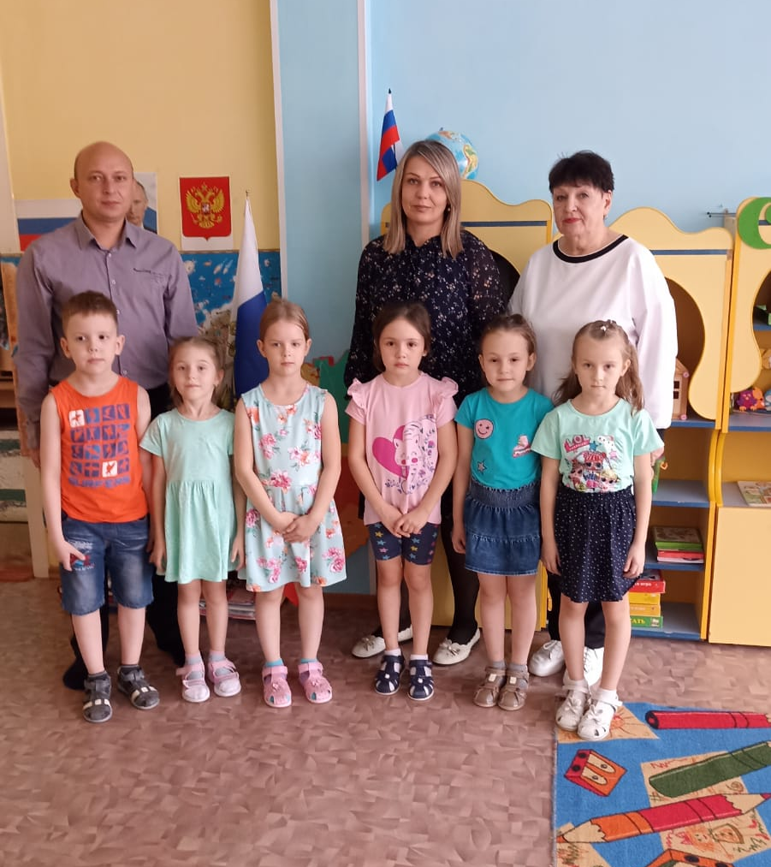
Вторая встреча с капитаном второго ранга,
Владимиром Анатольевичем Кляпциным

Slide 8
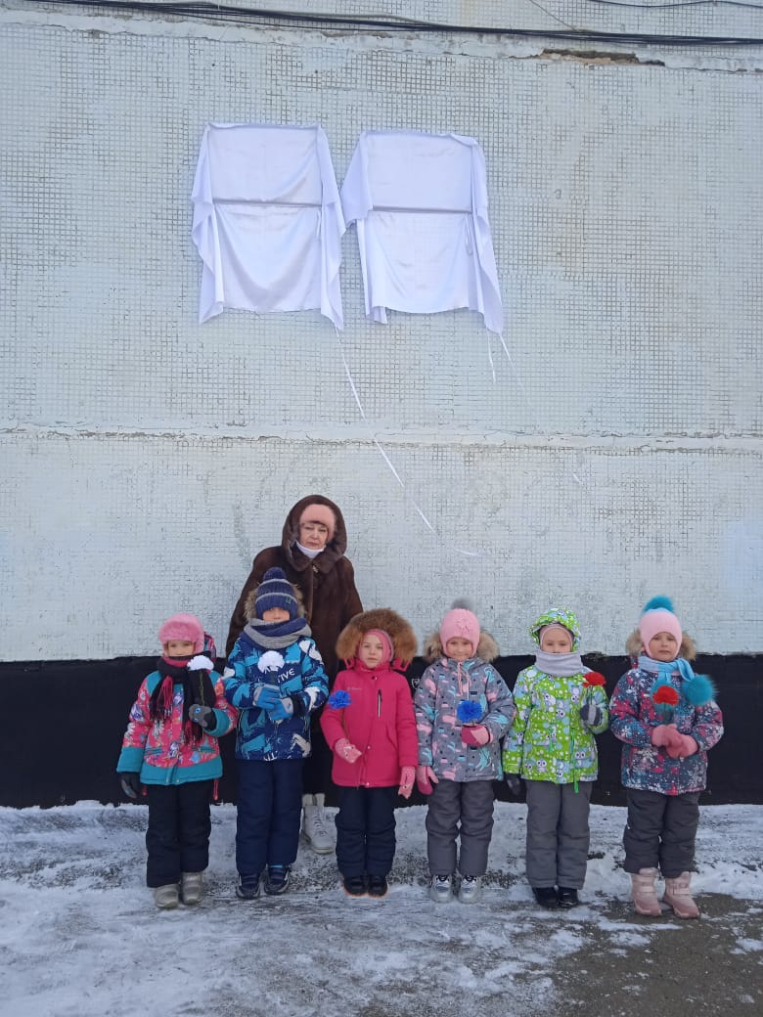
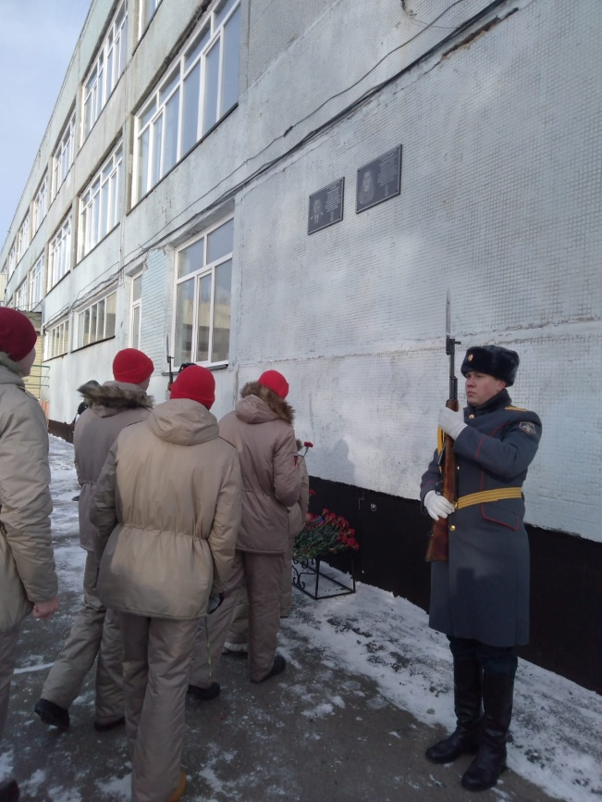
Целевая прогулка к МБОУ СОШ № 6 г. Юрги

Slide 9
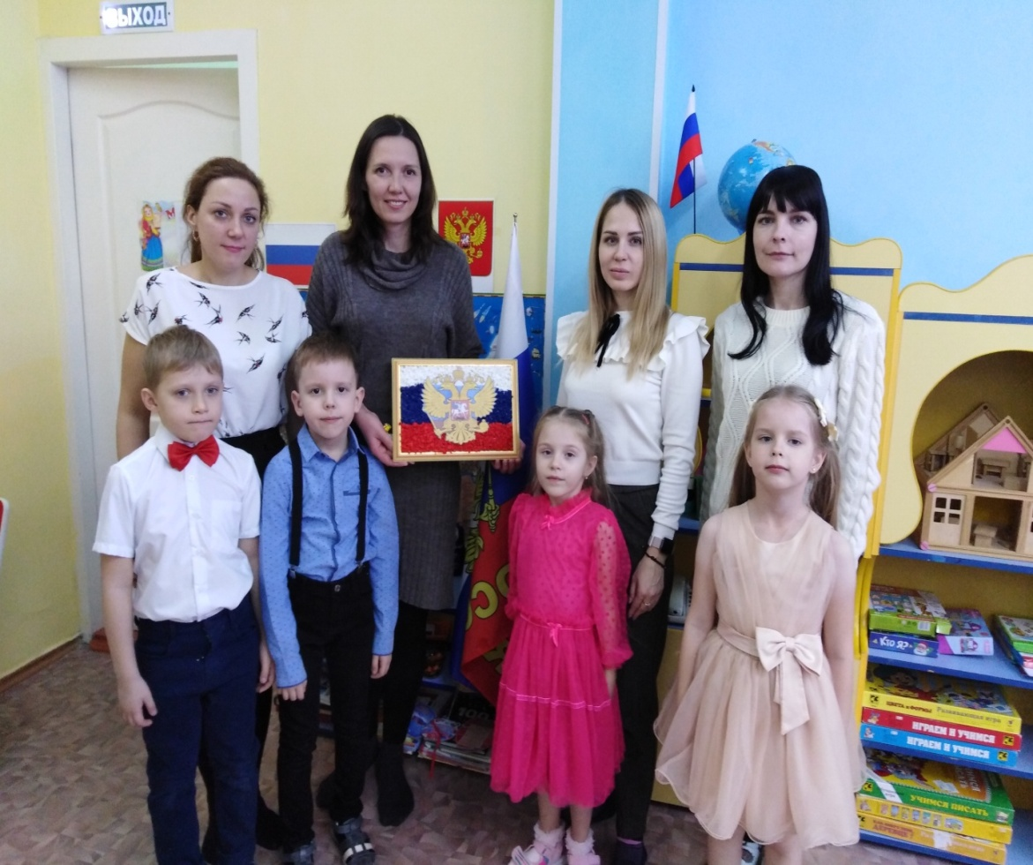
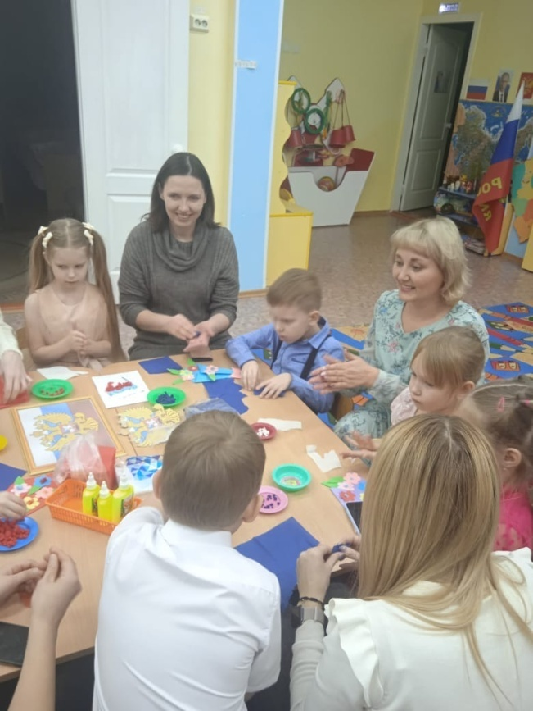
Мастер-класс «Изготовление герба РФ» с родителями

Slide 10
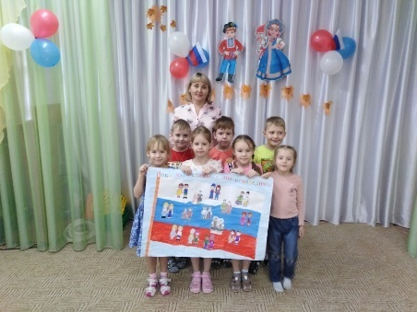
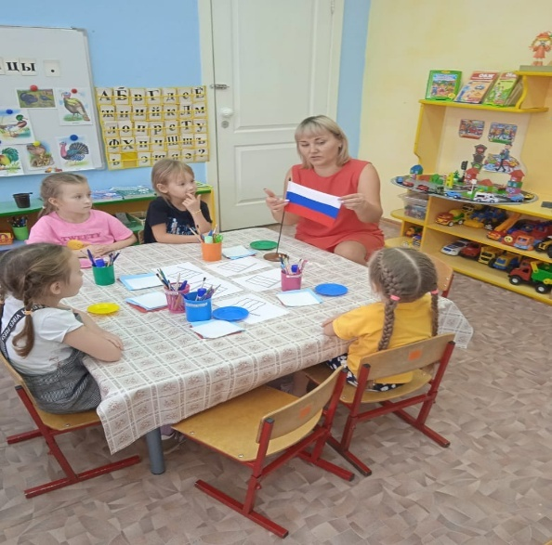
Коллективная аппликация «Пока мы едины – мы непобедимы»
Аппликация в технике торцевания из салфеток «Флаг РФ»

Slide 11
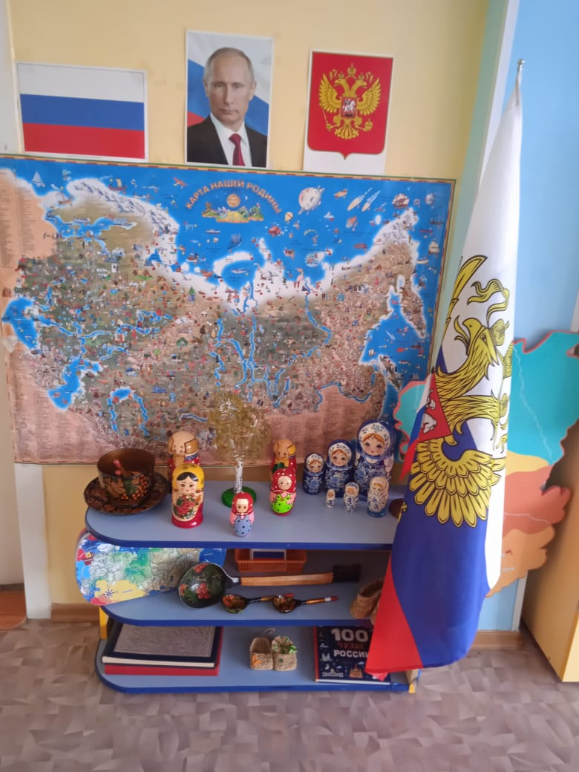
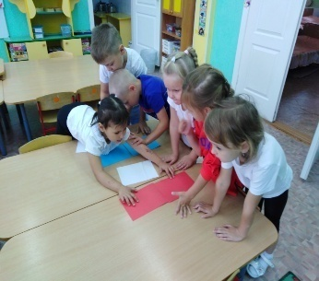
Выставка «Символы России»
Дидактическая игра
«Собери Российский флаг»

Slide 12
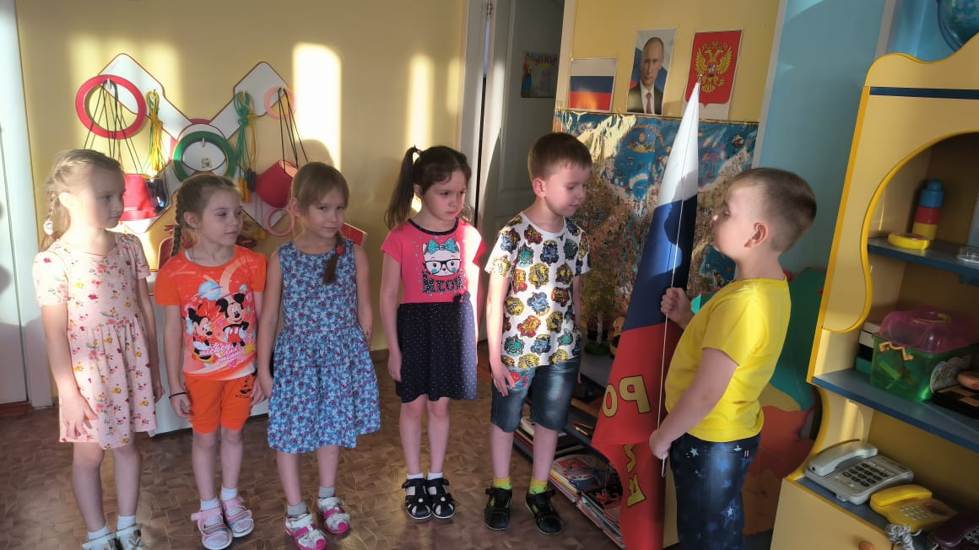
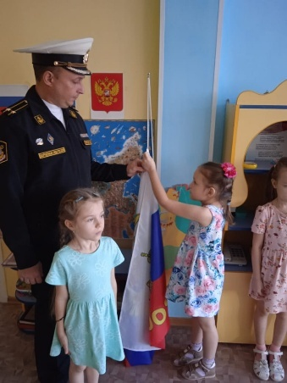
Церемония поднятия (спуск) государственного флага

Slide 13
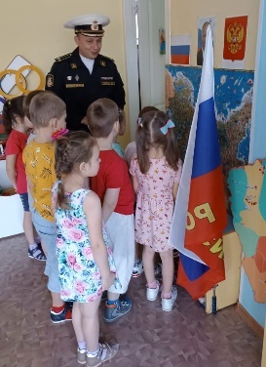
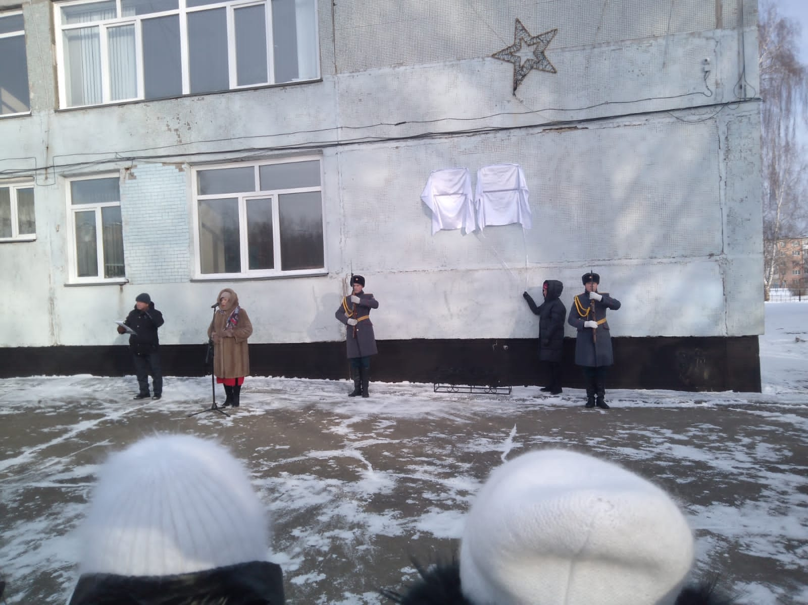
Сложности с которыми пришлось столкнуться

Slide 14
Благодаря систематической,
целенаправленной работе
дошкольники приобщаются к тому, что поможет им стать людьми ответственными,
с активной жизненной позицией,
чувствующими причастность к своей Родине, её истории, традициям,
уважающими Отечество, готовыми к выполнению своих гражданских обязанностей.

Slide 15
Приглашаем к сотрудничеству
sad312011@mail.ru

